Slide 1
Meu aluno não está alfabetizado!
E agora?
Curso para professores que atuam com 3º ao 5º ano
Coordenação: Cidinha e Pricila
Agosto/2021
5º Encontro

Slide 3
PAUTA
Objetivo
Acolhimento/Itinerário Formativo
Alfabetização e Letramento em nossa Rede…
Vídeo:"Alfabetização e a psicogênese"
Conversando Sobre …
Hipóteses da Escrita
Relação com o QSN
Programa Saberes em Casa

Slide 4
OBJETIVO
Dar continuidade às reflexões sobre o processo de alfabetização e letramento dos educandos, no final do ciclo, a partir do Eixo Comunicação e Expressão QSN - 2019.

Slide 5
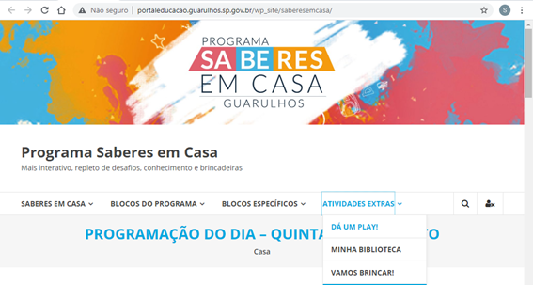
PODCAST
https://portaleducacao.guarulhos.sp.gov.br/wp_site/saberesemcasa/

Slide 6
ACOLHIMENTO
Texto do itinerário formativo/Espaços de Memória
O 1º semestre de 2021, foi repleto de desafios e um deles foi adaptar o Curso Meu Aluno não está alfabetizado. E agora? em uma formação remota, para ser desenvolvida em hora atividade, com um grande número de escolas. Começamos todos bem timidamente, com as inseguranças que a tecnologia nos trazia, pois, nossos encontros sempre foram presenciais. O primeiro grande desafio foi vencido principalmente com a ajuda de todos que iam compondo o grande grupo. As atividades planejadas, pensando na interação, na ludicidade, no protagonismo foram ganhando espaço pois, a receptividade da Rede em trabalharmos com a prática nos davam a certeza do caminho certo.

Slide 7
Quem se lembra das leituras de imagens que fizemos e levaram o grupo a pensarem, a fazer descobertas, a rir? Ou do outdoor em outra língua, repleto de perguntas desafiadoras que possibilitaram o grupo a “ler” a partir das informações contidas nele? Passeamos por museus virtuais, lemos expressões faciais, brincamos com o que é o que é? Quanta riqueza e lembrança com os “jingle”dos anos 60, 70, 80 que nos remetem a cheiros, lugares, pessoas quando ouvimos juntos o carro da pamonha, o café seleto, as músicas de Natal entre outros. Quantas reflexões e contribuições os vídeos de Elvira Souza Lima, Artur Gomes de Moraes e Luís Antônio Marcuschi nos possibilitaram. Revisitamos nossas concepções de alfabetização e letramento, alinhadas ao QSN - 2019, sempre relacionando teoria e prática, em um movimento dialógico e reflexivo.

Slide 8
Muito gostoso ouvir de vocês que os encontros estavam sendo significativos, prazerosos, ressignificando olhares e práticas. Quantos momentos vivemos de experiências trazidas pelo grupo, quando colocaram em prática o que conversamos nas formações. Momentos de descontração e muita troca entre os educadores da Rede Municipal.
Vamos continuar o desafio do 1º semestre retomando nossos encontros mensais… Juntar e potencializar o que vem pela frente, numa perspectiva híbrida.
Consideramos: as solicitações para os encontros continuarem, bem como as avaliações realizadas por vocês no final do semestre. Estamos preparando com muito compromisso, pensando em aprofundar nossos conhecimentos.

Slide 9
Alfabetização e Letramento em nossa Rede...

Slide 10
https://www.instagram.com/p/CQo14UlAK6M/?utm_medium=share_sheet Chapeuzinho Vermelho 1º ano https://www.instagram.com/tv/CRzhdg_htvM/?utm_medium=share_sheet Letras Móveis – sistema de apropriação da escrita – formação de palavras https://www.instagram.com/p/CP8MjHJJfLo/?utm_medium=share_sheet Poema concreto 4º ano https://www.instagram.com/p/COOaMZJpwLg/?utm_medium=share_sheet Regiões do Brasil – 4º ano - Interdisciplinaridade

Slide 11
Vídeo
"Alfabetização e a psicogênese"
https://youtu.be/-LZiYWd_ZsE

Slide 12
Hipótese Pré-silábica
Características | Atividades favoráveis
Escrever e desenhar têm o mesmo significado; Não relaciona a escrita com a fala; Não diferencia letras de números; Reproduz traços típicos da escrita de forma desordenada; Acredita que coisas grandes têm um nome grande e coisas pequenas têm nome um nome pequeno (realismo nominal); Usa as letras do nome para escrever tudo; Não aceita que seja possível escrever e ler com menos de três letras; Leitura global: Lê a palavra como um todo. | Desenhar e escrever o que desenhou; Usar, reconhecer e ler o nome em situações significativas: chamada, marcar atividades, objetos, utilizá-lo em jogos, bilhetes, etc; Ter contato com diferentes portadores de textos; Frequentar a biblioteca, banca de jornais, etc; Conversar sobre a função da escrita; Utilizar letras móveis para pesquisar nomes, reproduzir o próprio nome ou dos amigos; Bingo de letras; Produção oral de histórias; Escrita espontânea; Textos coletivos tendo o professor como escriba; Aumentar o repertório de letras; Leitura dos nomes das crianças da classe,

Slide 13
 | quando isto for significativo; Comparar e relacionar palavras; Produzir textos de forma não convencional; Identificar personagens conhecidos a partir de seus nomes, ou escrever seus nomes de acordo com sua possibilidade; Recitar textos memorizados: parlendas, poemas, músicas, etc; Atividades em que seja preciso reconhecer e completar a letra inicial e a letra final; Escrita de listas em que isto tenha significado: listar o que usamos na hora do lanche, o que tem numa festa de aniversário, etc.

Slide 14
Hipótese Silábica
Características | Atividades favoráveis
Para cada fonema, usa uma letra para representá-lo; Pode, ou não, atribuir valor sonoro à letra; Pode usar muitas letras para escrever e ao fazer a leitura, apontar uma letra para cada fonema; Ao escrever frases, pode usar uma letra para cada palavra. | Todas as atividades do nível anterior; Comparar e relacionar escritas de palavras diversas; Escrever pequenos textos memorizados (parlendas, poemas, músicas, travalínguas...); Completar palavras com letras para evidenciar seu som: camelo = c__m__l__ ou __a__e__o; Relacionar personagens a partir do nome escrito; Relacionar figura às palavras, através do reconhecimento da letra inicial; Ter contato com a escrita convencional em atividades significativas: reconhecer letras em um pequeno texto conhecido; Leitura de textos conhecidos; Relacionar textos memorizados com sua grafia; Cruzadinha; Caça-palavras;

Slide 15
 | Completar lacunas em textos e palavras; Construir um dicionário ilustrado, desde que o tema seja significativo; Evidenciar rimas entre as palavras; Usar o alfabeto móvel para escritas significativas; Jogos variados para associar o desenho e seu nome; Colocar letras em ordem alfabética; Contar a quantidade de palavras de uma frase.

Slide 16
Silábico-Alfabético
Características | Atividades favoráveis
Percebe a necessidade de mais de uma letra para a maioria das sílabas; Reconhece o som das letras; Pode dar ênfase a escrita do som só das vogais ou só das consoantes bola= OA ou BL; Atribui o valor do fonema em algumas letras: cabelo= kbl | As mesmas do nível anterior Separar as palavras de um texto memorizado; Generalizar os conhecimentos para escrever palavras que não conhece: associar o GA do nome de GABRIELA para escrever garota, gaveta; Ditado de palavras conhecidas; Produzir pequenos textos; Reescrever histórias.

Slide 17
Alfabético
Características | Atividades favoráveis
Compreende a função social da escrita: comunicação; Conhece o valor sonoro de todas ou quase todas as letras; Apresenta estabilidade na escrita das palavras; Compreende que cada letra corresponde aos menores valores sonoros da sílaba; Procura adequar a escrita à fala; Faz leitura com ou sem imagem; Inicia preocupação com as questões ortográficas; Separa as palavras quando escreve frases; Produz textos de forma convencional | Todas as anteriores Leituras diversas; Escrita de listas de palavras que apresentem as mesmas regularidades ortográficas em momentos em que isto seja significativo; Atividades a partir de um texto: leitura, localização de palavras ou frases, ordenar o texto; Jogos diversos com bingo de letras e palavras, forca.

Slide 18
RELAÇÃO COM O QSN...

Slide 19
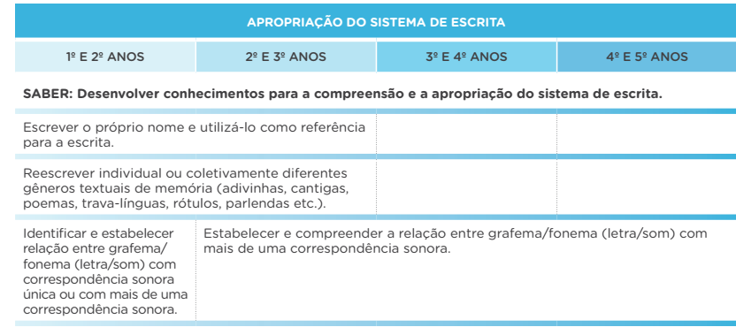

Slide 20
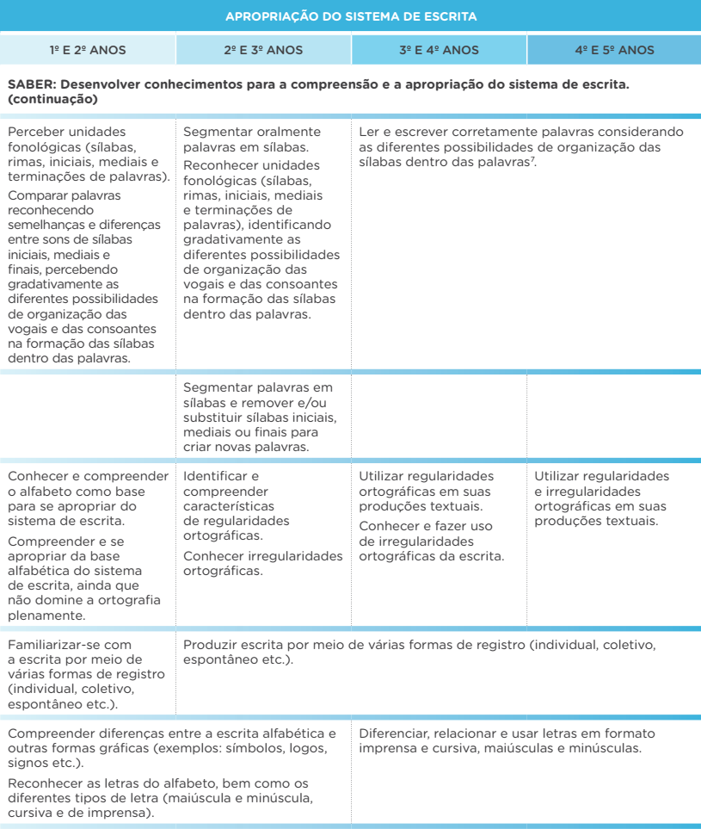

Slide 21
Diferentes possibilidades de organização das sílabas
V (o-vo)
VC (es-co-la)
CVC (car-ta)
CCV (pra-to)
CCVC (cris-tal)
CVCC (pers-pec-ti-va)
CCVCC (trans-for-ma-ção)
QSN - Ed. Fundamental - pág. 42 (rodapé)

Slide 22
https://portaleducacao.guarulhos.sp.gov.br/wp_site/saberesemcasa

Slide 23
